Slide 1
Bài 1
Đại cương về đồ thị

Slide 2
1.1. Định nghĩa đồ thị

Slide 3
Một số bài toán dẫn đến khái niệm đồ thị
Bài toán 1: Có thể vẽ hình phong bì thư bởi một nét bút hay không. Nếu có hãy chỉ ra tuần tự các nét vẽ
1
2
3
4
5

Slide 4
Một số bài toán dẫn đến khái niệm đồ thị (tt)
Bài toán 2: Một đoàn kiểm tra chất lượng các con đường. Để tiết kiệm thời gian, đoàn kiểm tra muốn đi qua mỗi con đường đúng 1 lần. Kiểm tra xem có cách đi như vậy không?
4
7
5
1
8
6
2

Slide 5
Đồ thị là gì?
Đồ thị là một cấu trúc rời rạc gồm các đỉnh và các cạnh (vô hướng hoặc có hướng) nối các đỉnh đó. Người ta phân loại đồ thị tùy theo đặc tính và số các cạnh nối các cặp đỉnh của đồ thị.

Slide 6
Định nghĩa đồ thị
Định nghĩa. Một đơn đồ thị vô hướng là một bộ G=<V,E>, trong đó:
  V ≠ ∅ là tập hợp hữu hạn gồm các đỉnh của đồ thị.
  E là tập hợp các cặp không có thứ tự gồm hai phần tử khác nhau của V gọi là các cạnh.
VD:
a. Đơn đồ thị vô hướng
  b. Không phải đơn đồ thị vô hướng do có các cặp cạnh nối cùng một cặp đỉnh
  c. Không phải đơn đồ thị vô hướng do có cạnh nối một đỉnh với chính nó.

Slide 7
Định nghĩa đồ thị (tt)
Định nghĩa. Một đa đồ thị vô hướng là một bộ G=<V,E>, trong đó:
  V ≠ ∅ là tập hợp hữu hạn gồm các đỉnh của đồ thị.
  E là danh sách các cặp không có thứ tự gồm hai phần tử khác nhau của V gọi là các cạnh.
Chú ý:
  Các cạnh cùng nối giữa một cặp đỉnh được gọi là các cạnh song song.
  Nếu đồ thị có cạnh nối từ một đỉnh với chính nó (cạnh này được gọi là khuyên) thì đồ thị được gọi là giả đồ thị vô hướng.

Slide 8
Định nghĩa đồ thị (tt)
VD:
Chú ý: Trong một số tài liệu có thể có nhập khái niệm đa đồ thị và giả đồ thị, khi đó, chỉ có một tên gọi chung là đa đồ thị cho cả hai loại.
e₂
e₁
e
  a. Đa đồ thị vô hướng. e₁ và e₂ là các cạnh song song.
  b. Giả đồ thị vô hướng. e là khuyên

Slide 9
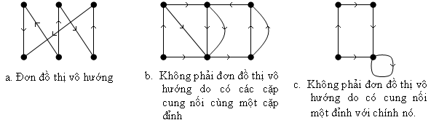
Định nghĩa đồ thị (tt)
Định nghĩa. Một đơn đồ thị có hướng là một bộ G=<V,E>, trong đó:
  V ≠ ∅ là tập hợp hữu hạn gồm các đỉnh của đồ thị.
  E là tập hợp các cặp có thứ tự gồm hai phần tử khác nhau của V gọi là các cung.
VD:

Slide 10
Định nghĩa đồ thị (tt)
Định nghĩa. Một đa đồ thị có hướng là một bộ G=<V,E>, trong đó:
  V ≠ ∅ là tập hợp hữu hạn gồm các đỉnh của đồ thị.
  E là danh sách các cặp không có thứ tự gồm hai phần tử của V gọi là các cung.
Chú ý:
  Các cung cùng nối giữa một cặp đỉnh được gọi là các cung song song (parallel arcs).
  Nếu đồ thị có cung nối từ một đỉnh với chính nó (cung này được gọi là khuyên) thì đồ thị được gọi là giả đồ thị có hướng.

Slide 11

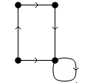

Định nghĩa đồ thị (tt)
Ví dụ:
Chú ý: Đồ thị sau vẫn được coi là đơn đồ thị có hướng vì e₁ và e₂, e₃ và e₄ không phải là 2 cung song song (do khác hướng).
e₂
e₁
e
  a. Đa đồ thị có hướng. e₁ và e₂ là các cung song song.
  b. Giả đồ thị có hướng. e là khuyên
e₄
e₃
e₂
e₁

Slide 12
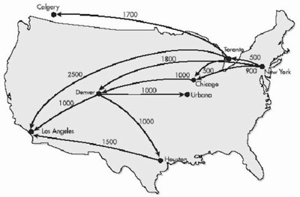
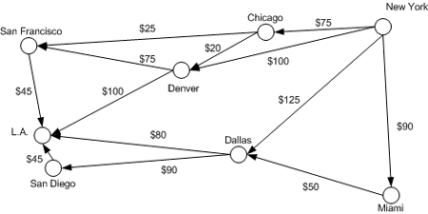
Một số ví dụ về đồ thị:
Detroit
New York
San Francisco
Chicago
Denver
Washington
Los Angeles
Đơn đồ thị có hướng
Giả đồ thị vô hướng
Detroit
New York
San Francisco
Chicago
Denver
Washington
Los Angeles
Đơn đồ thị vô hướng
Đơn đồ thị có hướng

Slide 13
1.2. Các mô hình đồ thị

Slide 14
Đồ thị lấn tổ (niche overlap graph)
Đơn đồ thị vô hướng
Mỗi đỉnh biểu diễn một loài
Hai đỉnh được nối một cạnh nếu hai loài tương ứng cạnh tranh nhau về nguồn thức ăn.
Gấu trúc
Đại bàng
Chim cú
Sóc
Thú có túi
Quạ
Chuột chù
Chuột
Chim gõ kiến

Slide 15
Đồ thị ảnh hưởng (influence graph)
Đơn đồ thị có hướng
Mỗi đỉnh tương ứng với một người
Mỗi cung biểu diễn cho sự ảnh hưởng của người này lên người kia
Linda
Brian
Peter
Fred
Lita

Slide 16
Thi đấu vòng tròn (Round Robin)
Đơn đồ thị có hướng
Mỗi đỉnh biểu diễn cho một đội
Cung (a,b) biểu diễn cho trận đấu giữa hai đội a và b với kết quả đội a thắng đội b
Brazil
Italy
Holland
England

Slide 17
Đồ thị xác định ưu tiên (precedence graph)
Đơn đồ thị có hướng
Mỗi đỉnh thể hiện một công việc
Cung (a,b) thể hiện việc a phải được thực hiện trước việc b
VD:
S₁: a:=0
S₂: b:=1
S₃: c:=a+1
S₄: d:=a+b
S₅: e:=d+1
S₆: e:=c+d
S₁
S₂
S₃
S₄
S₅
S₆

Slide 18
1.3. Một số thuật ngữ cơ bản của đồ thị

Slide 19
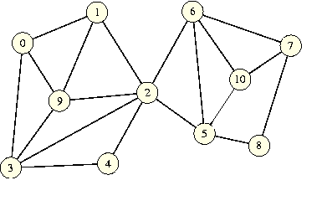
Những thuật ngữ cơ sở
Xét đồ thị vô hướng G = <V, E>
  Nếu e = (u,v) là một cạnh của G thì:
    Hai đỉnh u, v được gọi là hai đỉnh kề nhau
    Cạnh e được gọi là cạnh liên thuộc với đỉnh u và đỉnh v
    Đỉnh u, đỉnh v được gọi là đỉnh đầu của cạnh e
  Bậc của một đỉnh v (deg(v))
  là số cạnh liên thuộc với nó.
  VD: deg(0) = 3, deg(5) = 4,
  deg(2) = 6, deg(8) = 2,…
u
e
v

Slide 20
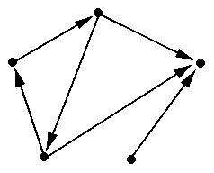
Những thuật ngữ cơ sở (tt)
Xét đồ thị có hướng G = <V, E>
  Nếu e = (u,v) là một cung của G thì:
    Đỉnh v được gọi là đỉnh kề của đỉnh u
    Cung e được gọi là cung đi ra khỏi đỉnh u và là cung đi vào đỉnh v
    Đỉnh u được gọi là đỉnh đầu của cung e, đỉnh v được gọi là đỉnh cuối của cạnh e
  Bán bậc ra của một đỉnh v (deg⁺(v))
  là số cung đi ra khỏi nó.
  Bán bậc vào của một đỉnh v (deg⁻(v))
  là số cung đi vào nó.
  VD: deg⁺(t) = 1, deg⁻(t) = 1,
  deg⁺(v) = 0, deg⁻(v) = 3,…
u
e
t
v
s
x

Slide 21
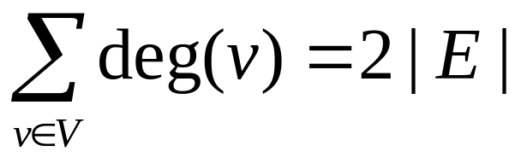
Những thuật ngữ cơ sở (tt)
Đỉnh có bậc 0 được gọi là đỉnh cô lập
Đỉnh có bậc 1 được gọi là đỉnh treo
Định lý. Xét đồ thị vô hướng G = <V, E>. Khi đó, tổng bậc của tất cả các đỉnh của đồ thị sẽ bằng hai lần số cạnh của nó.

Slide 22
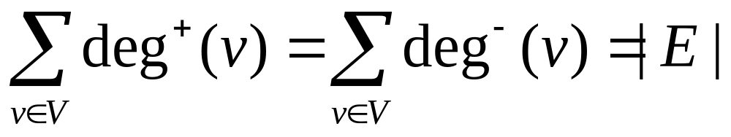
Những thuật ngữ cơ sở (tt)
Định lý. Xét đồ thị có hướng G = <V, E>. Khi đó, tổng bán bậc ra của tất cả các đỉnh sẽ bằng tổng bán bậc vào của tất cả các đỉnh và bằng số cung của đồ thị.

Slide 23
Đồ thị con
Định nghĩa. Xét đồ thị G = <V, E>. Đồ thị H = <W, F> là một đồ thị con của G nếu và chỉ nếu mọi đỉnh của H cũng là đỉnh của G và mọi cạnh/cung của H cũng là cạnh/cung của G. (W ⊆ V, F ⊆ E).
VD:
2
3
1
4
5
1
2
1
2
3
1
2
3
4
5
4
5
4
5
Đồ thị con của G
Đồ thị con của G
Không là đồ thị con của G

Slide 24
Đồ thị con (tt)
Đặc biệt: Nếu W=V thì H được gọi là đồ thị bộ phận hay đồ thị khung (spanning subgraph) của G
Định nghĩa Hợp 2 đồ thị: Hợp của 2 đồ thị G₁=(V₁, E₁) và G₂=(V₂, E₂) là đồ thị G=(V, E) với:
  V = V₁ ∪ V₂
  E = E₁ ∪ E₂

Slide 25
1.4. Một số đơn đồ thị
đặc biệt

Slide 26
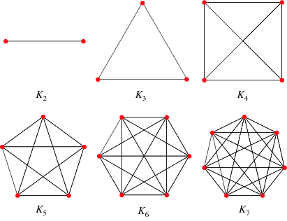
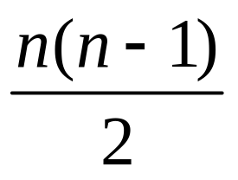
Đồ thị đầy đủ - K_{n}
Đặc điểm:
  Đồ thị vô hướng
  Hai đỉnh bất kỳ luôn kề nhau
Tính chất
  n đỉnh
  Các đỉnh đều có bậc n – 1
  Số cạnh:

Slide 27
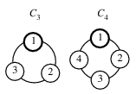
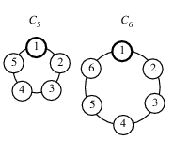
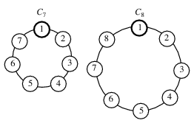
Chu trình vòng - C_{n}
Đặc điểm:
  Đồ thị vô hướng
  Các đỉnh nối với nhau theo vòng tròn
Tính chất
  n đỉnh
  Các đỉnh đều có bậc 2
  Số cạnh: n

Slide 28
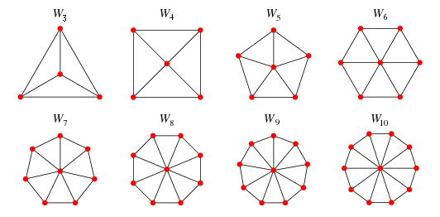
Đồ thị bánh xe - W_{n}
Đặc điểm:
  Đồ thị vô hướng
  Hai đỉnh bất kỳ luôn kề nhau
Tính chất:
  n+1 đỉnh
  n đỉnh bậc 3, 1 đỉnh bậc n
  Số cạnh: 2n

Slide 29
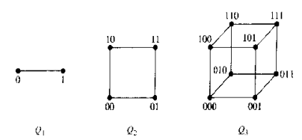
Đồ thị lập phương - W_{n}
Đặc điểm:
  Đồ thị vô hướng
  Các đỉnh biểu diễn cho các dãy n bit.
Tính chất:
  2^{n} đỉnh
  Các đỉnh đều có bậc n
  Số cạnh: (n-1).2^{n-1}

Slide 30
Đồ thị Bù
Ví dụ: Tìm đồ thị bù của các đồ thị sau:
G₁
G₂
G₃

Slide 31
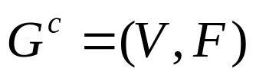
Đồ thị Nghịch đảo
Đồ thị Nghịch đảo: Cho Đơn đồ thị G=(V,E). Đồ thị Nghịch đảo của G là đồ thị
  Có cùng số đỉnh của G
  (u, v) ∈ F nếu và chỉ nếu (v, u) ∈ E

Slide 32
1.4. Khái niệm Đường đi – Chu trình – Sự liên thông

Slide 33
Đường đi
Định nghĩa. Xét đồ thị G = <V, E>. Một đường đi độ dài n từ u tới v, n là một số nguyên dương, trong một đồ thị là một dãy:
  u = x₀ x₁ x₂ … x_{n} = v
  sao cho ∀i∈{0,…,n-1}, (x_{i}, x_{i+1})∈E
VD: Các đường đi từ 1 đến 5:
d1: 1 2 5
d2: 1 2 4 3 9 2 5
d3: 1 9 2 3 9 2 5
Độ dài 2
Độ dài 6
Độ dài 6

Slide 34
Chu trình
Định nghĩa. Xét đồ thị G = <V, E>. Một chu trình độ dài n (n là một số nguyên dương) là một đường đi có độ dài n với đỉnh đầu và đỉnh cuối trùng nhau
VD: Các chu trình trong đồ thị:
C1: 1 2 9 1
C2: 1 9 0 3 9 2 1
C3: 1 9 2 3 9 1
Độ dài 3
Độ dài 6
Độ dài 5

Slide 35
Đường đi – Chu trình
Một đường đi (chu trình) được gọi là đường đi đơn (chu trình đơn) nếu nó không lặp lại cạnh nào.
Một đường đi (chu trình) được gọi là đường đi sơ cấp (chu trình sơ cấp) nếu nó không lặp lại đỉnh nào.
VD:
d1: 1 2 5
d2: 1 2 4 3 9 2 5
d3: 1 9 2 3 9 2 5
C1: 1 2 9 1
C2: 1 9 0 3 9 2 1
C3: 1 9 2 3 9 1
Đường đi sơ cấp (hiển nhiên đơn)
Đường đi đơn (không sơ cấp)
Đường đi không đơn (không sơ cấp)
Chu trình sơ cấp (hiển nhiên đơn)
Chu trình đơn (không sơ cấp)
Chu trình không đơn (không sơ cấp)

Slide 36
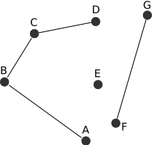
Sự liên thông
Định nghĩa. Xét đồ thị vô hướng G = <V, E>. G được gọi là đồ thị liên thông nếu luôn tồn tại đường đi giữa hai đỉnh bất kỳ của G.
VD:
Đồ thị vô hướng liên thông
Đồ thị vô hướng không liên thông

Slide 37
Sự liên thông (tt)
Một đồ thị không liên thông là hợp của nhiều đồ thị con liên thông rời nhau. Mỗi đồ thị con này được gọi là một thành phần liên thông của đồ thị ban đầu.
Đồ thị trên có 3 thành phần liên thông

Slide 38
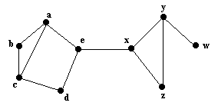
Sự liên thông (tt)
Định nghĩa. Xét đồ thị vô hướng, liên thông G = <V, E>.
  Đỉnh v được gọi là đỉnh cắt (hay điểm khớp) nếu việc loại bỏ nó (cùng với các cạnh liên thuộc) ra khỏi đồ thị sẽ làm đồ thị mất tính liên thông.
  Cạnh e được gọi là cạnh cắt (hay cầu) nếu việc loại bỏ nó ra khỏi đồ thị sẽ làm đồ thị mất tính liên thông.
VD:
Đỉnh cắt: e, x, y
Cạnh cắt: (e,x), (y,w)

Slide 39
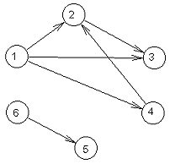
Sự liên thông (tt)
Định nghĩa. Xét đồ thị có hướng G = <V, E>.
  G được gọi là đồ thị liên thông mạnh nếu luôn tồn tại đường đi giữa hai đỉnh bất kỳ của G.
  G được gọi là đồ thị liên thông yếu nếu đồ thị vô hướng tương ứng với nó (biến các cung 1 chiều thành cạnh 2 chiều) là đồ thị liên thông.
VD:
Đồ thị có hướng liên thông mạnh (hiển nhiên cũng là liên thông yếu)
Đồ thị có hướng không liên thông mạnh (nhưng là liên thông yếu)
Đồ thị có hướng không liên thông yếu (hiển nhiên không liên thông mạnh)
Lý thuyết đồ thị

